Slide 1
10793: The Orc Attack
★★★☆☆
題組：Contest Volumes
題號：10793: The Orc Attack
解題者：黃馴
解題日期：2010年4月12日
題意：今地圖上有五個據點，以及其他若干個地點、若干條連接任意兩點的路徑。今要找到一個地點，該地點至五個據點的最短距離都要相等，且該點必須要能夠抵達地圖上所有的點。若有兩個以上地點符合，則選擇”該地點至地圖上最遠的點”較小者。
第一行輸入一個數字T：代表測資數量。然後輸入兩個數字L、D：代表地圖上地點數與路徑數。接下來的D行輸入三個數字U、V、C：代表U與V之間的距離。
最後輸出選定的點至最遠的點之間的距離。

Slide 2
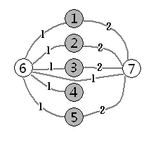
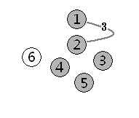
題意範例：
Sample Input
Sample Output
Map 1: 1
Map 2: -1
2
7 11
1 7 2
2 7 2
3 7 2
5 7 2
6 7 1
1 6 1
2 6 1
3 6 1
4 6 1
5 6 1
7 6 1
6 1
1 2 3
Map 1
Map 2

Slide 3
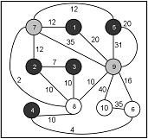
解法：此題為All pairs shortest paths問題，只需使用Shortest Path Algorithm求出各點間的最短距離後，再找出距離節點1~5皆相等的節點，若有兩個以上的節點符合條件，則取這些節點中，對各節點距離最大值的最小一個。
解法範例：如圖，節點7距離節點1~5的距離皆為12，而節點9距離節點1~5的距離也皆為20，而節點7對所有點的最遠距離為對節點10的51(7→8→4→6→10)，節點9對所有點的最遠距離為對節點10的40(9→10)，故答案選擇兩者中較小的一個為節點9對節點10的距離：40 。
討論：
複雜度：O(n³), n=|V|

Slide 4
補充：
Shortest Path Algorithm:
http://en.wikipedia.org/wiki/Dijkstra’s_algorithm

